Slide 1
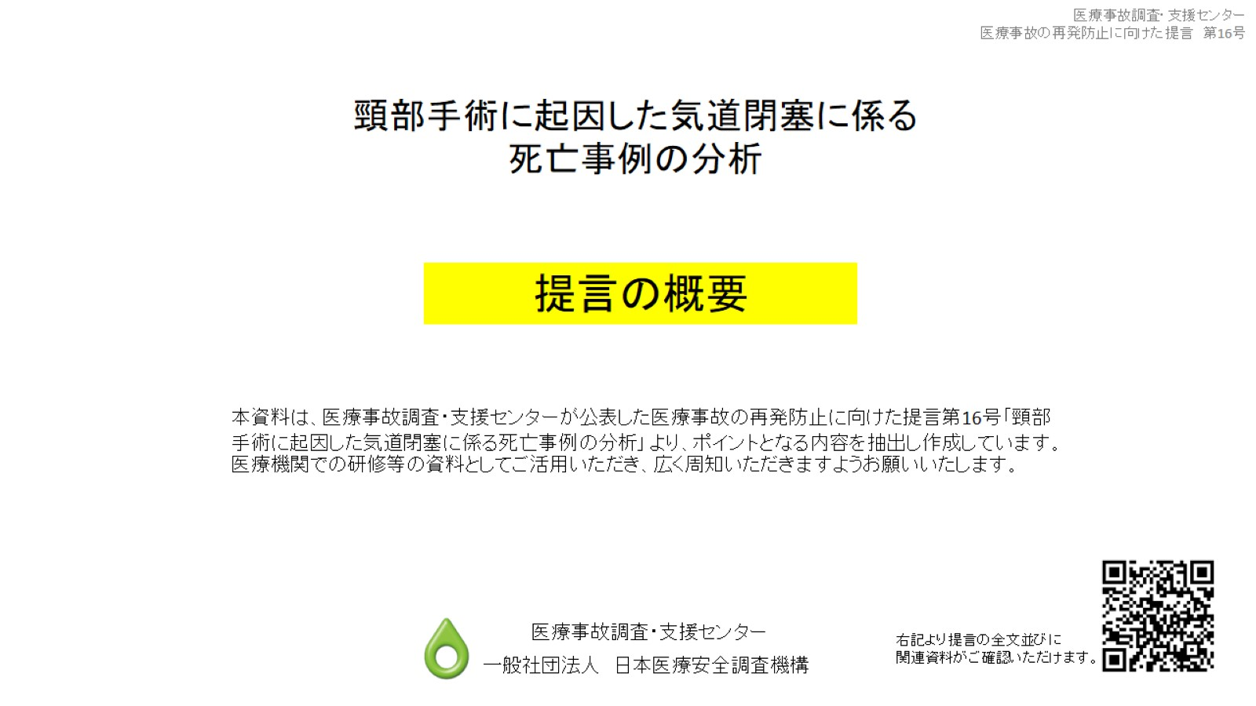

Slide 2
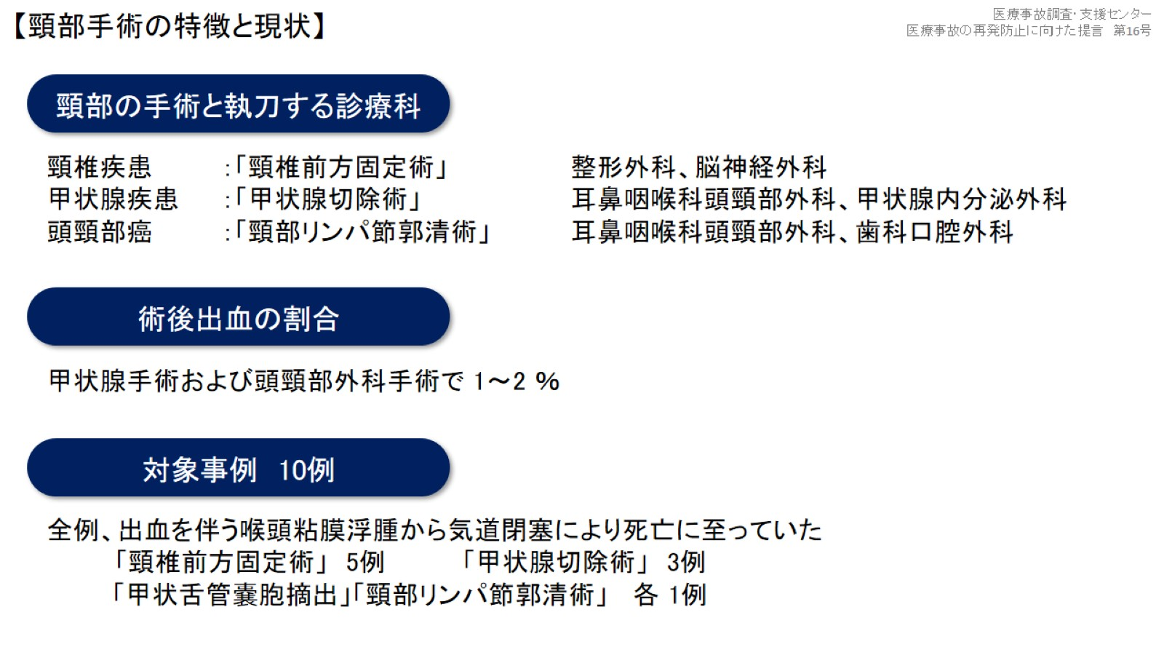
【頸部手術の特徴と現状】

Slide 3
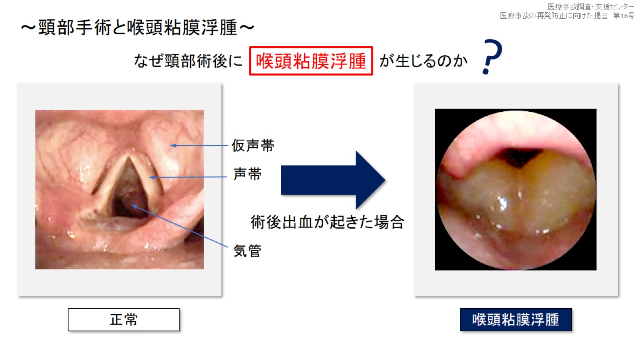
～頸部手術と喉頭粘膜浮腫～

Slide 4
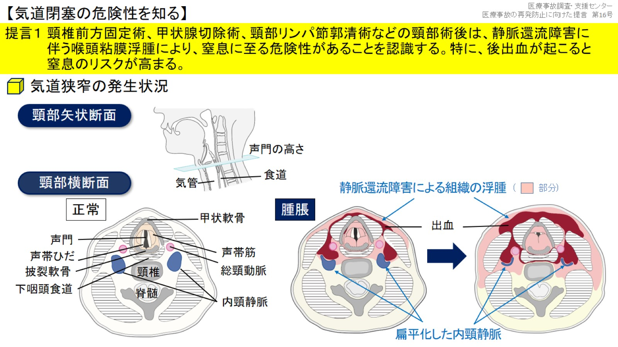
【気道閉塞の危険性を知る】

Slide 5
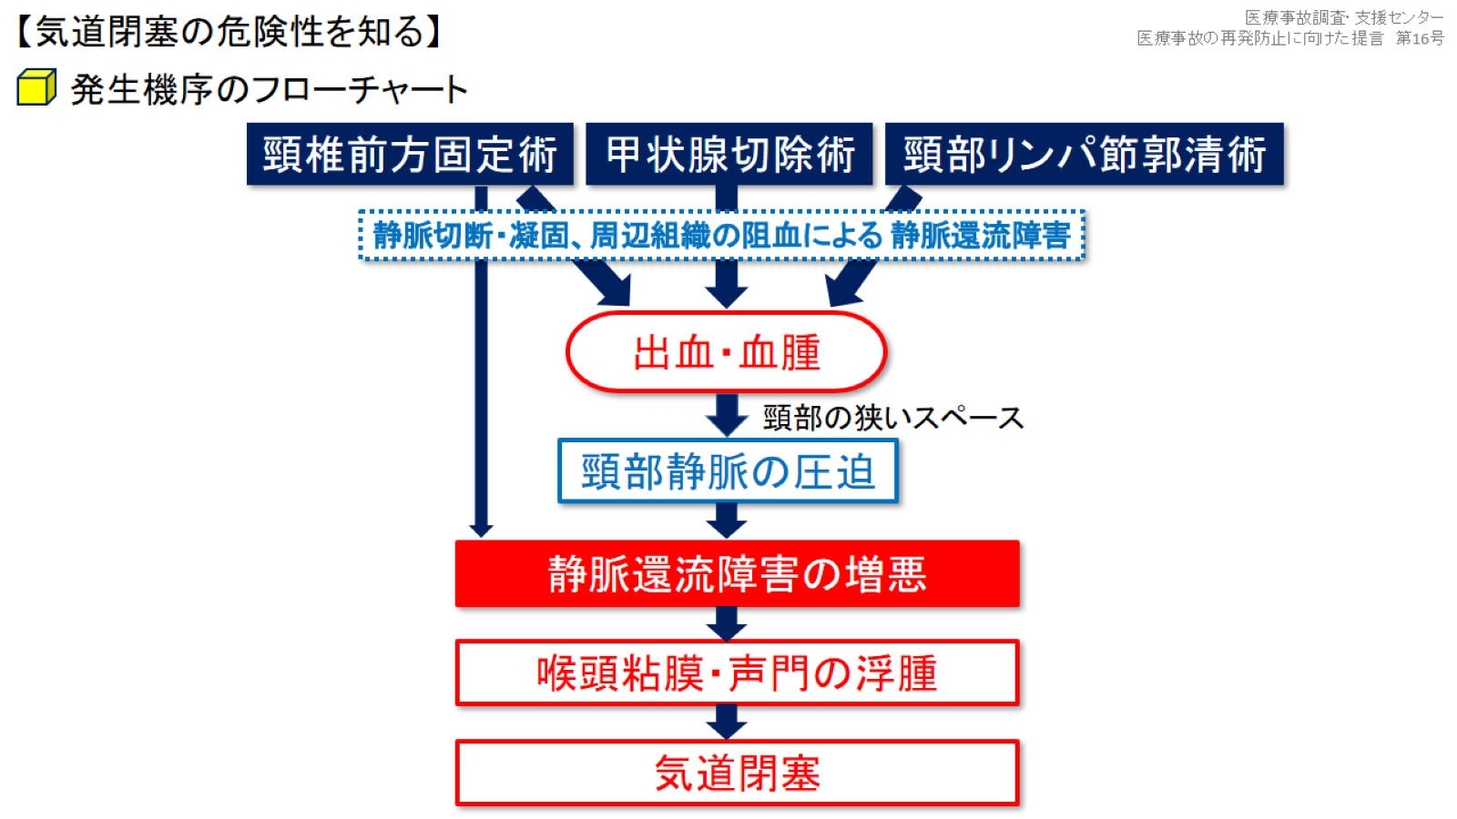

Slide 6
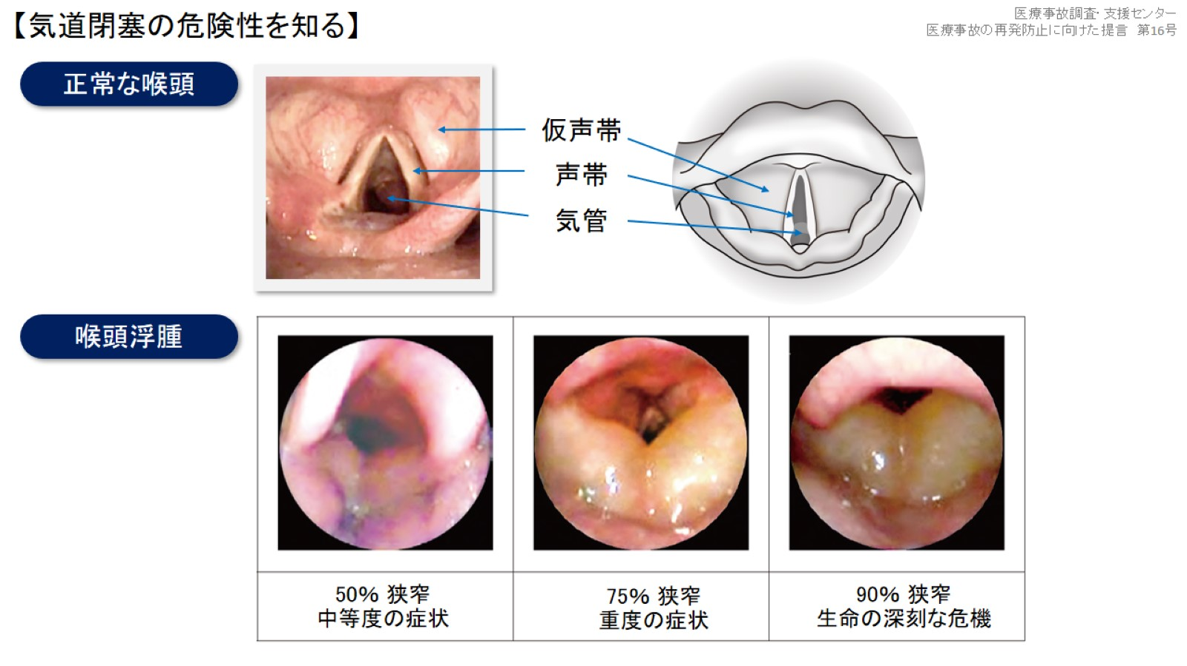
【気道閉塞の危険性を知る】

Slide 7
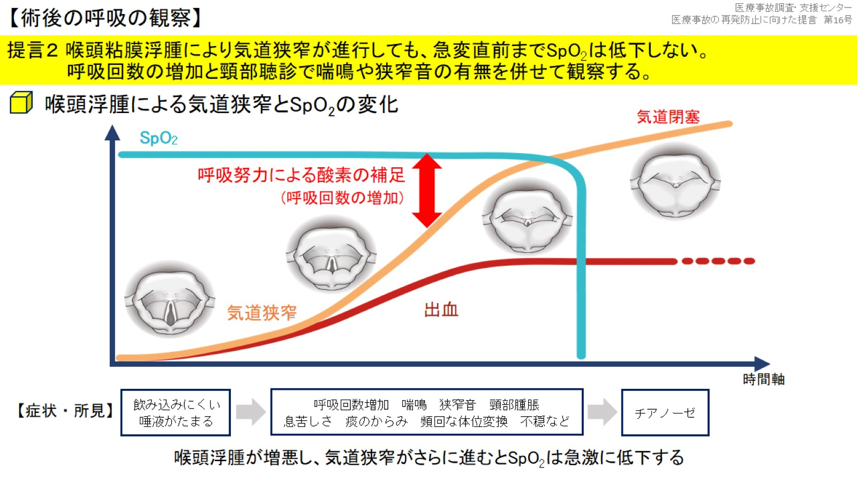

Slide 8
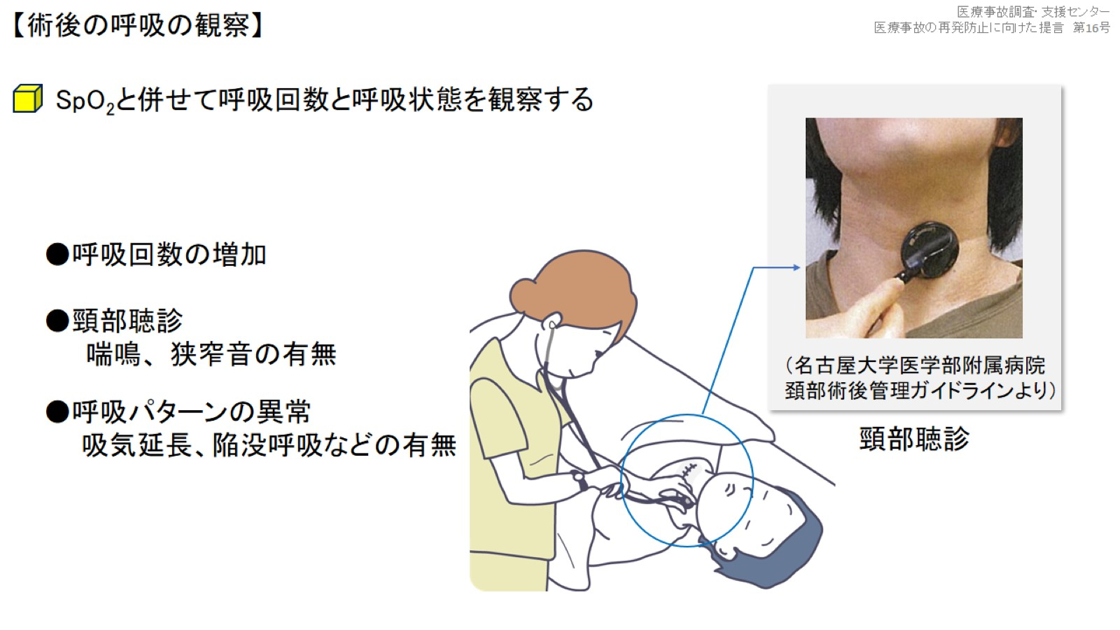
【術後の呼吸の観察】

Slide 9
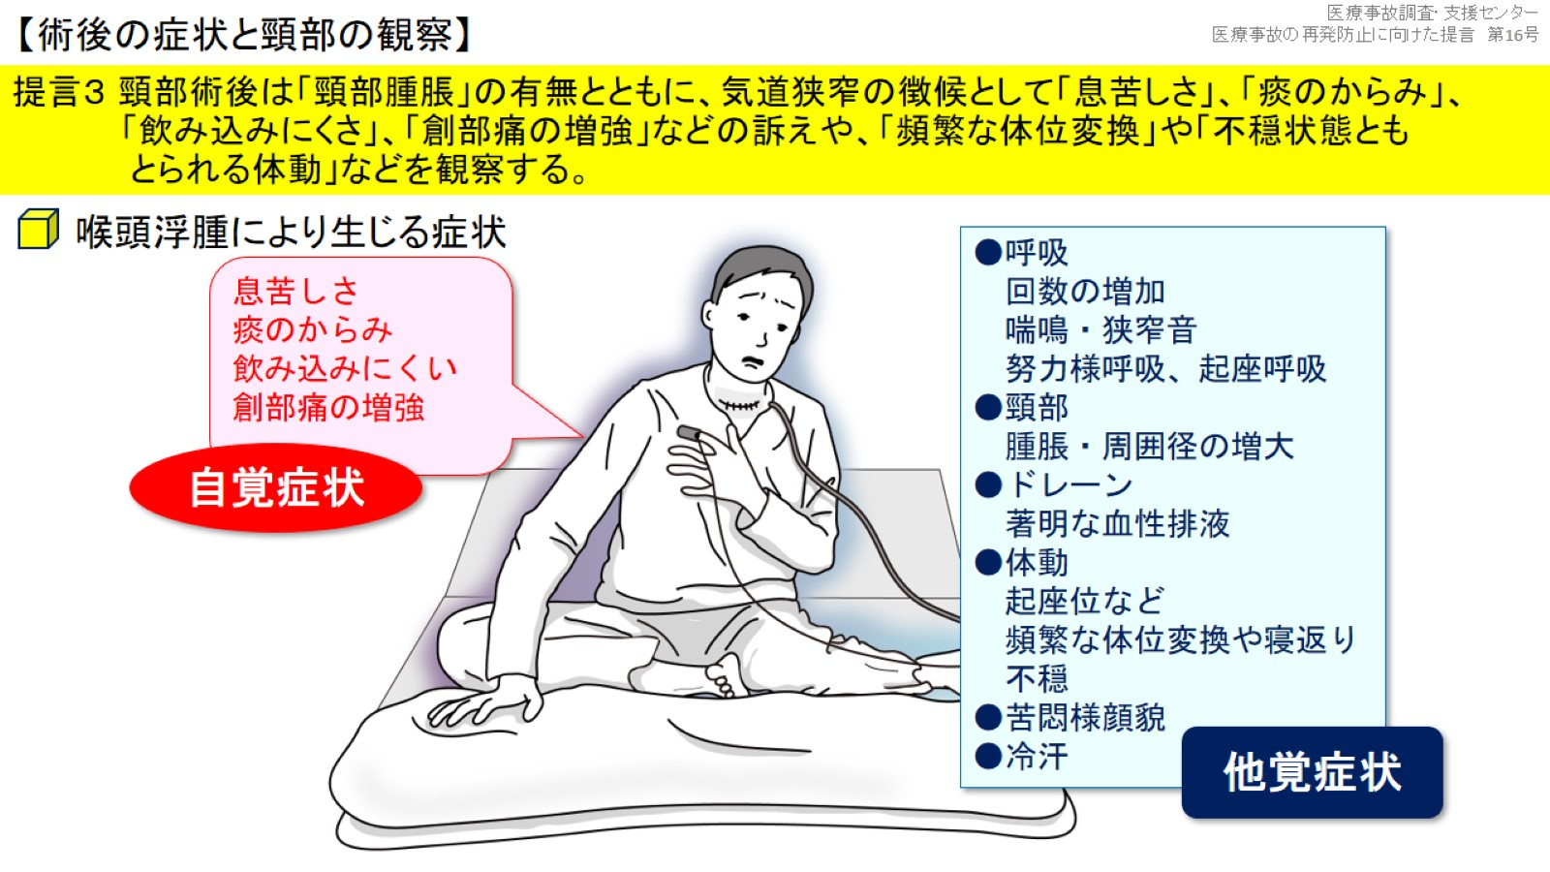
【術後の症状と頸部の観察】

Slide 10
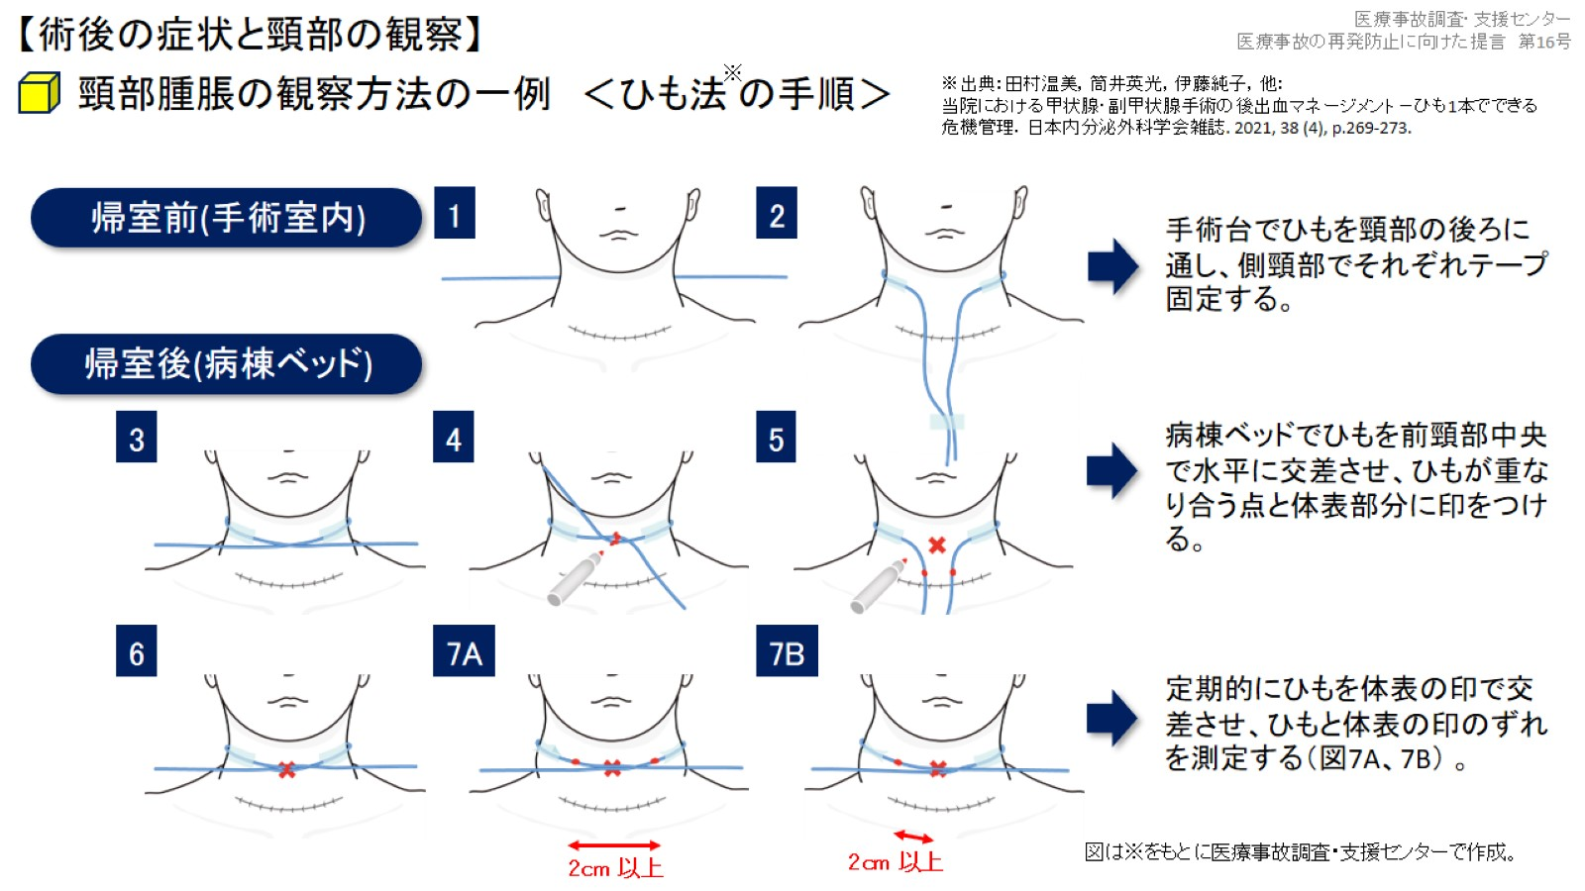
【術後の症状と頸部の観察】

Slide 11
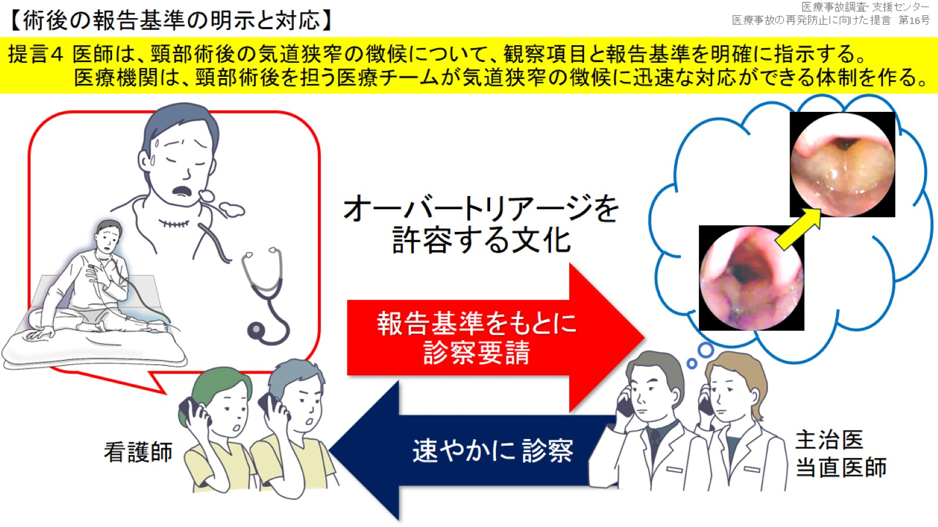

Slide 12
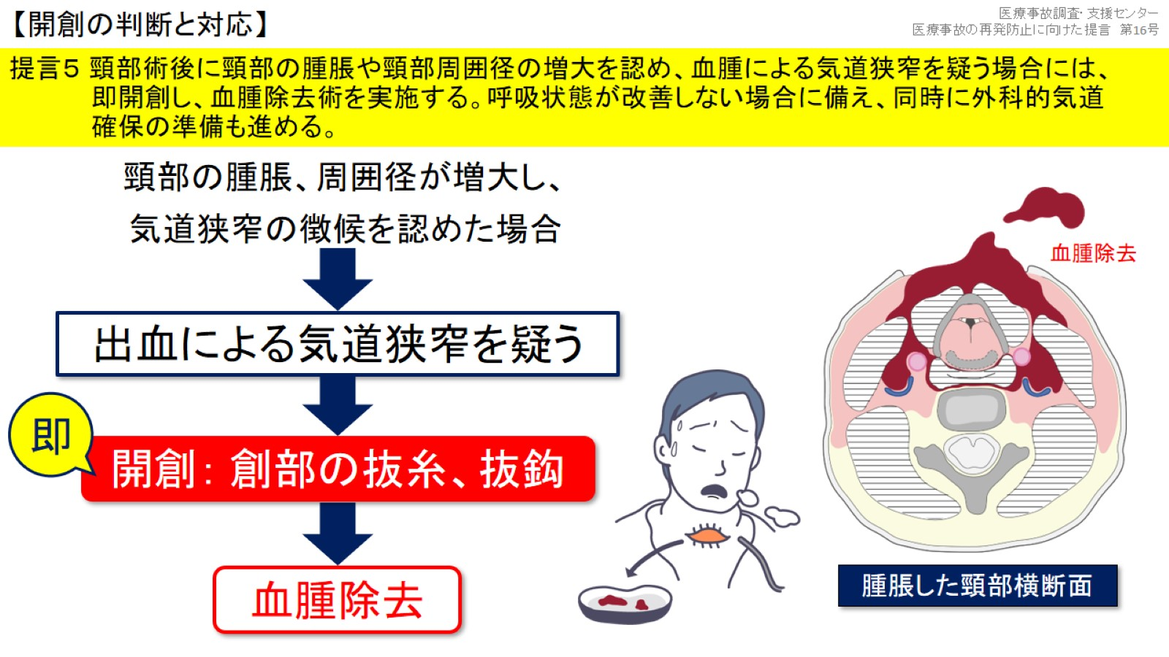
【開創の判断と対応】

Slide 13
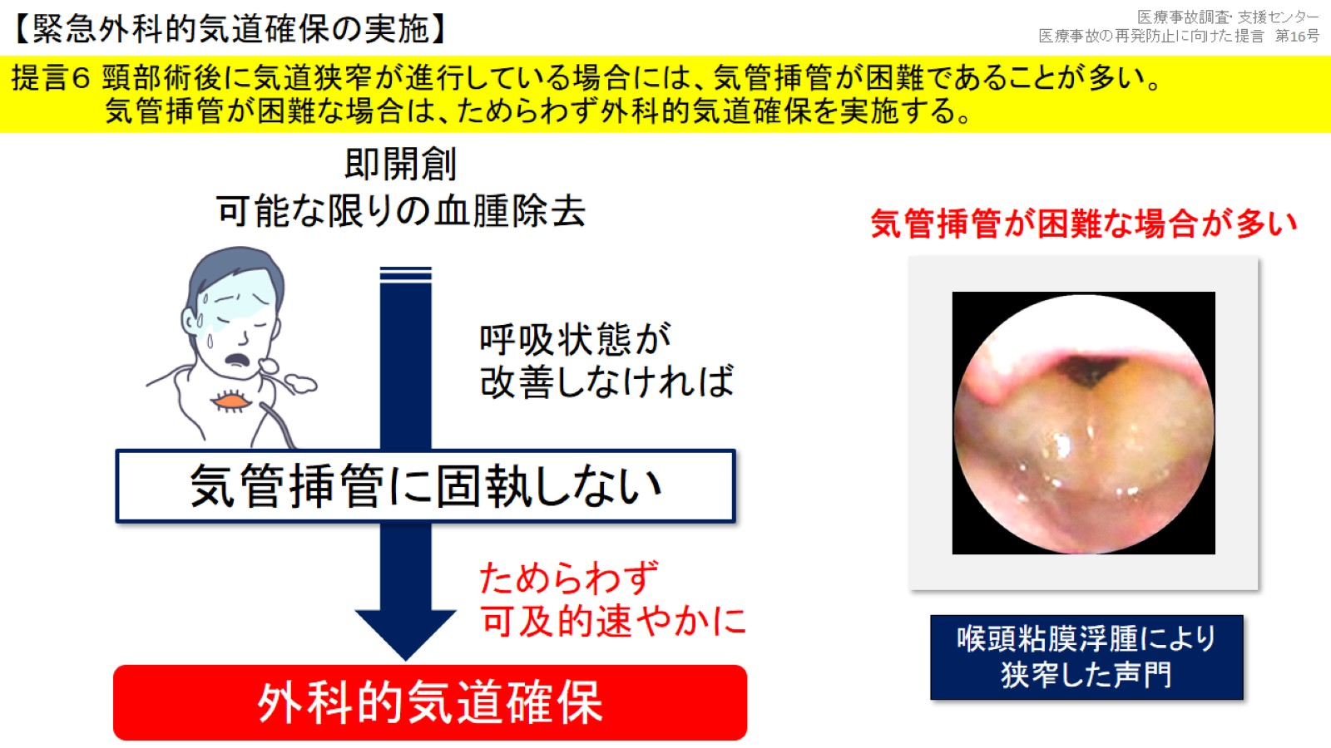
【緊急外科的気道確保の実施】

Slide 14
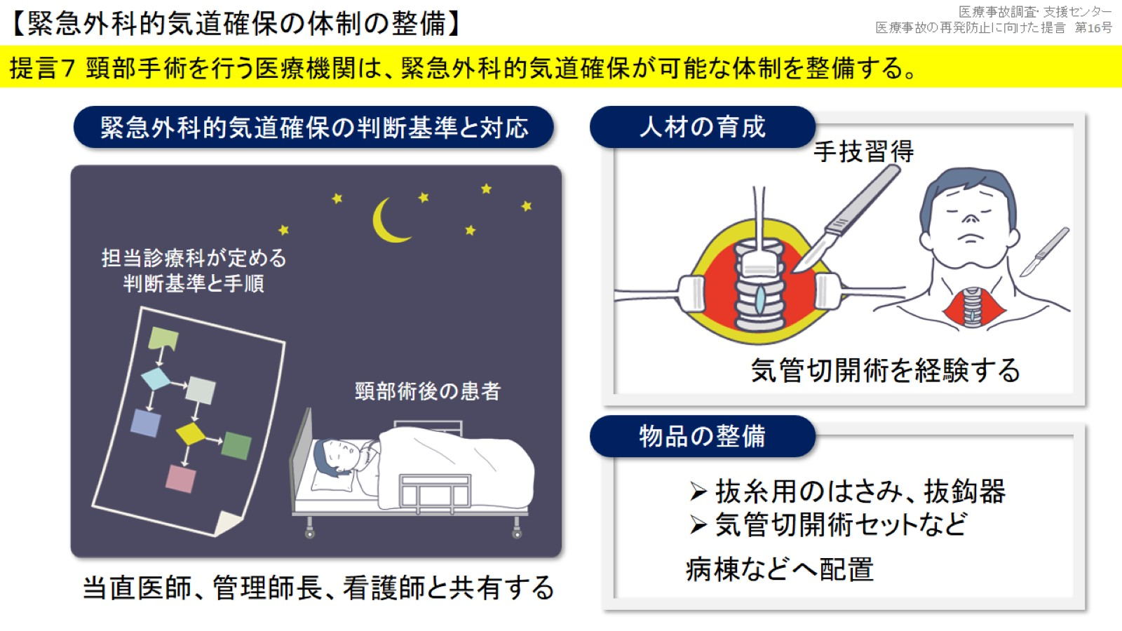
【緊急外科的気道確保の体制の整備】

Slide 15
